Slide 1


FPTのクラウドサービス及び
データ活用サービス
FPTソフトウェアジャパン株式会社
データソリューション部
2024年1月

Slide 2

目次
クラウドサービス
データ活用サービス
SaaS提供
国内事例のご紹介

Slide 3
目次
クラウドサービス
データ活用サービス
SaaS提供
国内事例のご紹介

Slide 4



クラウドサービス
コンサルタントからプロジェクト実施・運用サポートまでのエンドツーエンドサービス提供
FPTの強みは技術力と豊富なリソースプール
コンサルタント
ソリューション
提案
システム設計
構築・展開
運用・最適化
クラウド導入コンサルタント
クラウド移行
アプリケーション開発
クラウド管理サービス
主なサービス
クラウド移行アセスメント
基盤・システム構築
データプラットフォーム構築
クラウド技術サポート
クラウド技術調査
SasS化対応
2000+クラウドSA・SE
Amazon Web Services - AWS (1000+)|Microsoft Azure (1500+)|Google Cloud (300+)
FPT大学と連携してクラウドコンピューティングコース実装
15000+ 開発者
(Java, .Net, NodeJS, angular, VueJS …)
リソース
対応
クラウド
Notes:
FPTのクラウドサービスについてご紹介させていただきます。
FPTクラウドプロフェッショナルサービスでは、コンサルティングから、導入、導入後のサポートまでトータルに用意する。
導入前に、クラウドアセスメント：現行のシステムを把握し、クラウドへ移行できるかどうか評価します。
また、クラウドへ移行ロードマップを提供し、移行段階の概要見積を提供できます。
共同研究：AWSの新規サービスを調査するニーズ等に応じて、チームを組んで、お客様とともに技術調査します。
研究テーマごとにAgileで対応します。
導入：クラウド移行、クラウド上開発、テストなどを対応できます
また、導入後、クラウド上システムを改善するなど技術サポート対応できます。
技術面では、
ツール＆メソドロジーも特長だ。
クラウドプロフェッショナルサービスでは多数の類似する案件を扱う。
そこで蓄積したノウハウをツール化することで、
工数を削減し、
スピーディな開発を可能にした。
FPT内製のクラウド移行支援ツール「Citus® Cloud Suite」は、コンサルティングから運用まで、クラウド移行の評価・実装をアシストする。
多くの企業で利用され、生産性70%アップ、工数60%削減の実績もある。
リソースはこの通りです。
IT技術者を育成するFPT大学では1万人が学び、既存の技術とクラウド技術を融合したハイブリッドな技術者が増えているという。

Slide 5
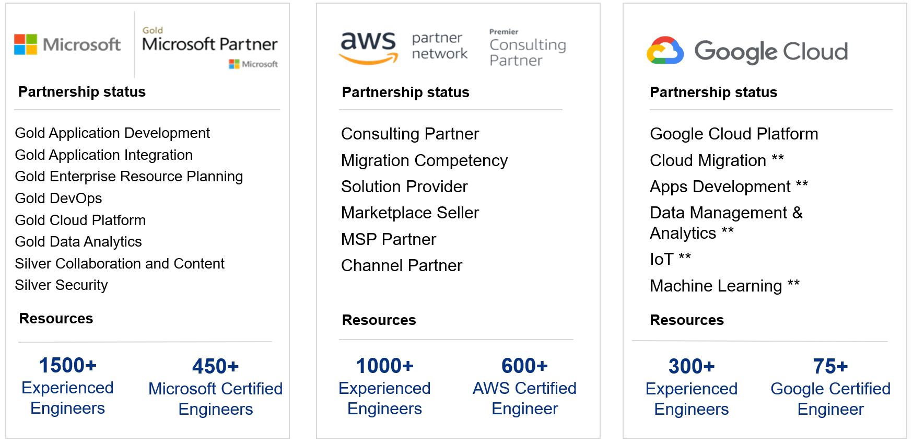
FPTのもつクラウドケーパビリティ
社内でのリソース育成にも注力し、各クラウドソリューションベンダーの認定資格も数多く習得し、パートナーシップを締結しております。
2022年
Microsoft Cloud Security Advanced Specialization
2021年
Gold competencies in all major Azure solution areas
Microsoft Cloud Security Advanced Specialization
2019年
AWS Solution Provider Program
Google cloud partner
2018年
AWS Premier Consulting Partner
– the ONLY partner in ASEAN
2017年
AWS Migration Competency
Microsoft Gold Windows and Devices
Microsoft Gold Enterprise Resources Planning
Microsoft Gold Cloud Platform
2015年
Microsoft Gold Application Development
Microsoft Gold Collaboration & Content
Microsoft Gold Devices & Deployment
Microsoft Silver Cloud Platform
2013年
2012年
AWS Advanced Consulting Partner
2011年
AWS 案件対応
2009年
Azure 案件対応
Cloud 研究開始

Slide 6
目次
クラウドサービス
データ活用サービス
SaaS提供
国内事例のご紹介

Slide 7
FPTのデータサービス
クラウド上のデータ収集から活用までのプラットフォーム構築及びAI・データ分析など、データ活用サービスを提供しております
インプット
収集・連携・結合・蓄積・加工
活用
内部データ
データレイク
データウェアハウス
データマート
データ可視化 データ分析
IoTデータ
販売実績データ
商品マスター
入出荷量
ビジネスカレンダー
など
分析用データ
非構造化
データ
データ取り込み
特徴量エンジニアリング
半構造化
データ
構造化データ
AI学習モデル作成
分析用データ
外部データ
イベント情報
気象データ
経済指数
人口統計情報
SNSデータ
など
構造化
データ
分析用データ
継続的なモデル改善
FPTのデータサービス
プラットフォーム設計・構築・運用支援
予測SaaS(Usee)提供
データ連携・ETL・AI・データ分析・可視化

Slide 8
目次
クラウドサービス
データ活用サービス
SaaS提供
国内事例のご紹介

Slide 9

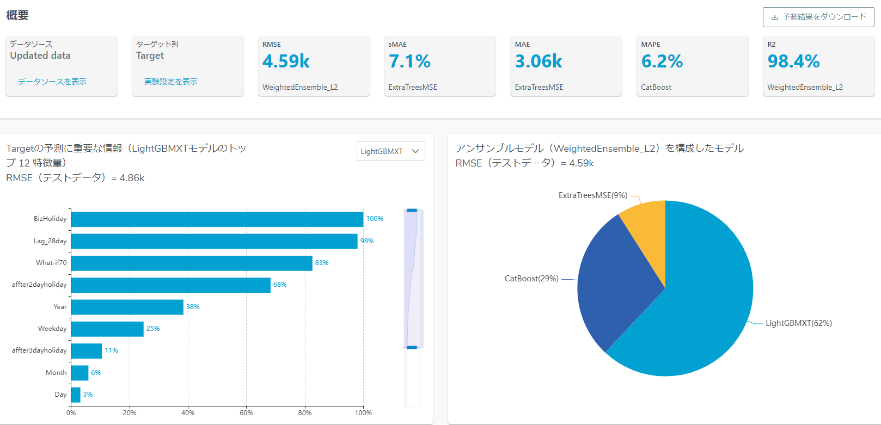
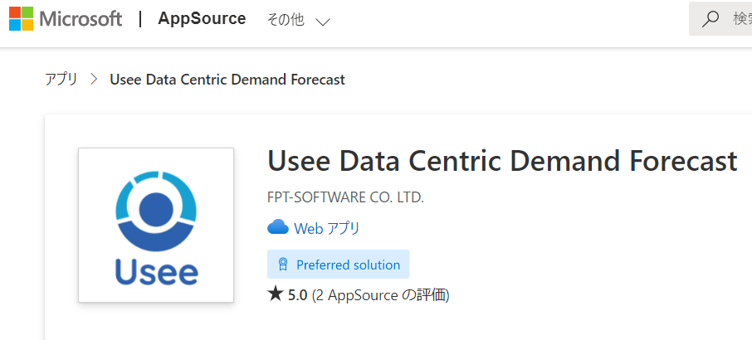
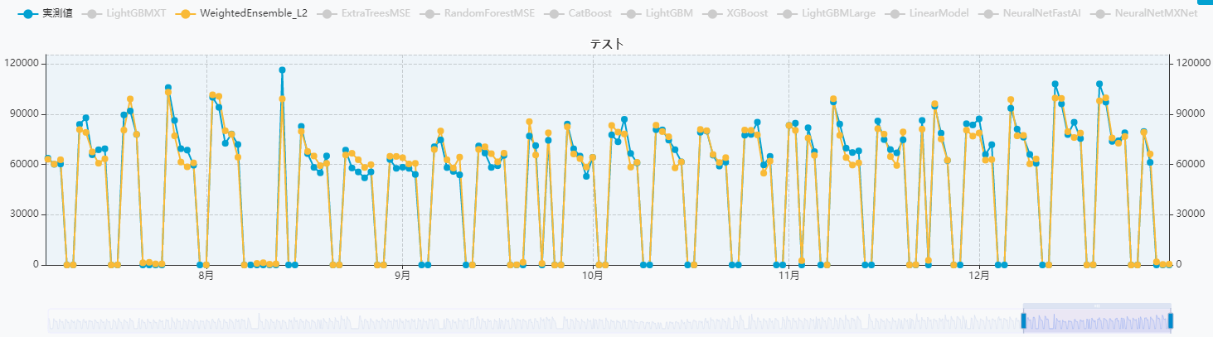
Usee予測サービス ​
Useeは、FPTが自社開発したSaaS型の自動データ連携・予測モデル探索エンジンです。
お客様が保有するデータ、および気象や地域人口などの公共データを元に、最適な予測モデルを自動構築します。
インプット
処理
アウトプット： 予測モデル・予測結果
内部のデータ
外部のデータ
欠品イベント
気象情報
自動化されたデータ統合
自動化された探査エンジン
豊富なトレーニングモデル
継続的なモデル改善
販売実績
カレンダ
データ
品目マスタ
人口統計
データ
業務カレンダ
イベント情報
マーケティング
情報
SNS データ
Microsoft がお勧めするソリューション
※経験豊富なデータサイエンスチームによるサポート（解析・提案・実行）サービスもあります

Slide 10


Usee予測サービス ～ユースケース～
お客様のデータと外部データに基づき、以下のような問いに対する回答を導きます。
販売件数
需要予測
設備故障
リスク予測
出荷個数
取引不正
顧客数
がいくら
貸し倒れ
の確率がいくら
問合せ件数
顧客退会
…
…
#​ | 事例​ | 予測間隔
1-1​ | 倉庫管理出入荷量の予測 | 日次
1-2​ | 自販機・商品ごとの販売数量予測​ | 日次
1-3 | 自動車部品ごとの需要予測​ | 月次
#​ | 事例​ | 予測間隔
2-1​ | PCの異常（ブルースクリーン、異常シャットダウン）の予測 | 週次
2-2​ | 下水処理場に流れる下水流入速度の急増加予測 | 10分
2-3​ | 賃借人の家賃貸し倒れ予測 | 月次

Slide 11
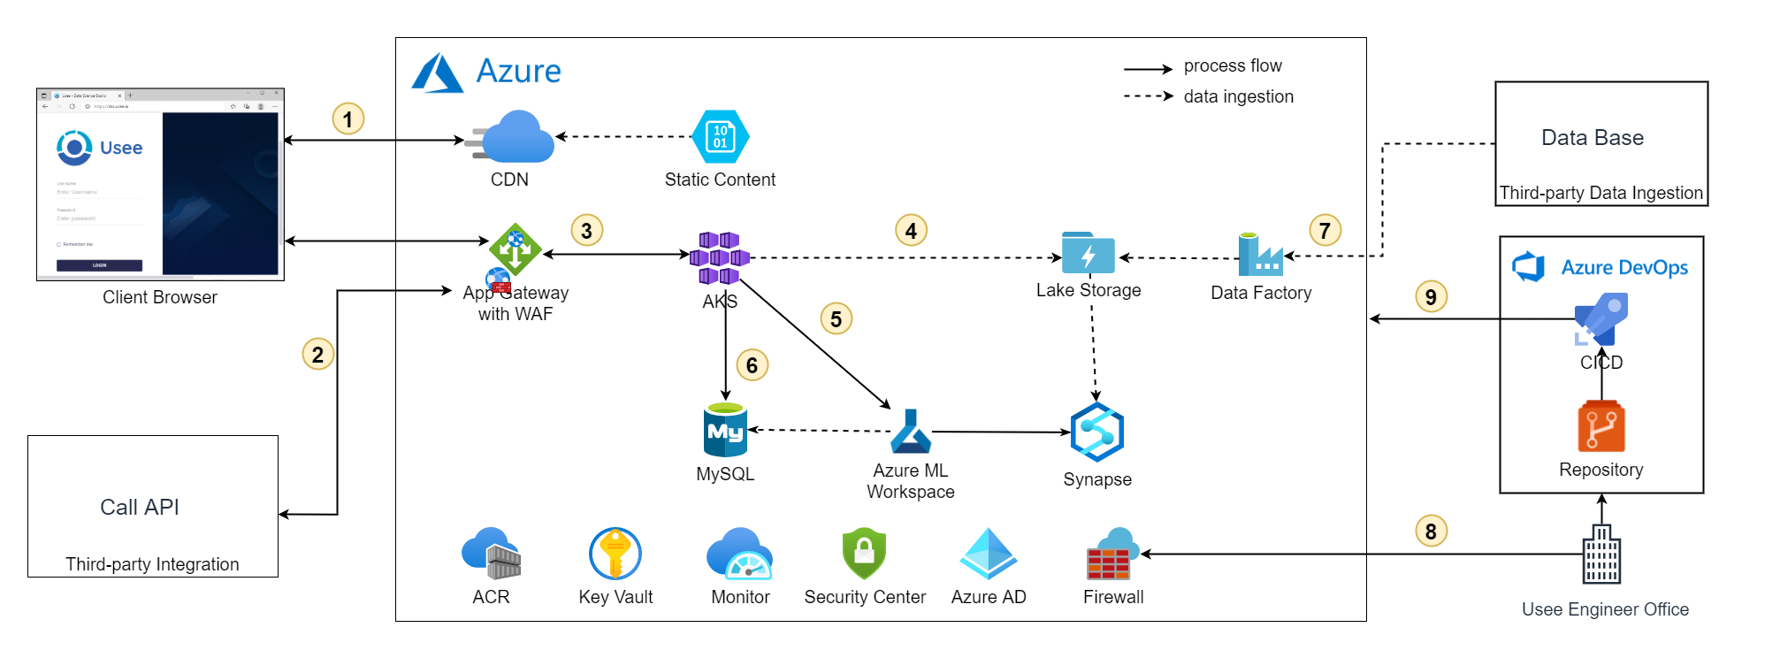
Usee予測サービス システムアーキテクト
システム要求
システム要求への対応
速やかな予測結果のアウトプット
展開頻度の高い対応
継続したモデル更新・改善
新機能追加
高可用性で展開する際、他の機能に影響なし
運用工数の削減
できるだけAzure のネイティブサービスを使用
マイクロサービスアーキテクチャを採用
各機能を個別の小さなサービスに分離
Azure Kubernetes サービス(AKS)で各サービスを
個別に展開・自動でスケールアウト
容易なサービス追加・既存サービス更新
Azure Devops でプロジェクト管理とCICDで展開対応
設計全体図
サービス一覧
認証認可
モデル管理
予測サービス
API管理
課金管理
・・・

Slide 12
目次
クラウドサービス
データ活用サービス
SaaS提供
国内事例のご紹介

Slide 13
日本国内のクラウドソリューション事例（1/3）
弊社はクラウドソリューションの展開に関して豊富な実績を有しております。
＃ | 業種 | 案件名称 | クラウド | 案件概要
1 | 小売 | 会計システム刷新案件 | AWS | 長年稼働したERPシステム（オンプレミス）の様々な経営課題、業務/システム課題の解消すべく、システム刷新プロジェクトを推進する。 数多くサブシステムがあり、ベンダースイッチ対応とともに対象サブシステムはAWS上で構築可否の評価から、エンドツーエンド（要件定義、ソリューション提案、設計、開発、検証、展開、運用まで）及び高セキュリティー及び高可用性を要求される。 FPTは200~400人以上体制で３つチーム(コンサルタント、インフラ、アプリケーション)を分け、システムを構築しております。
2 | 小売 | データ連携プラットフォーム | Azure | Azure 上で販売先と社内のERPシステムからデータ取得・連携するためのデータ連携プラットフォームである。 次のフェースでデータ活用（分析・販売量予測）するようにマルチクラウド環境（AWS,GCP, Private , Azure)からデータ取集を対応する。リアルタイム連携および夜間処理対応するため、様々なアプリケーションおよび150以上のIFを実行しており、企業のビジネスを支えております。
3 | エネルギー | マイクロサービス構築 | AWS Azure Google Cloud | オンプレミスで構築された大規模なシステムのクラウドシフトを検討 クラウドサービスとマイクロサービスアーキテクチャの活用を視野に技術調査を実施 技術の特性を理解するために、クラウド上（AWS, Azure , GCP 三つとも）に簡易な「契約・料金管理システム」を構築し、比較を実施する

Slide 14
日本国内のクラウドソリューション事例（2/3）
＃ | 業種 | 案件名称 | クラウド | 案件概要
4 | エネルギー | 旧フレームワーク脱 | Google Cloud | 20年以上利用された各システムの旧フレームワークはサポート終了したので、旧フレームワーク脱は最優先する。 半年をかけ、旧システムの評価、業務を分析し、10ヶ月でGoogle Cloud上の新システムを構築する 旧フレームワーク脱は実現でき、お客様の課題も徐々に解決し、お客様は満足され、他システム（大規模）のGoogle Cloudへシフト案件を実施し続ける
5 | 流通業 | AWS共通基盤構築 | AWS | AWS上のシステムを統合監視する共通基盤を構築。既存のデータセンターとのデータ連携、ジョブ管理の実行。また、新規システムをAWS上で開発する際、自動的に共通基盤と連携する環境を提供。 FPTは、AWS共通基盤の要件定義から設計・開発・検証・展開まで対応し、AWS上の構築から監視までを共通化することによる管理・運用業務の効率化を実現した。
6 | 自動車販売会社 | 170サーバの自動車取引システムをオンプレミスデータセンターからAWSに移行 | AWS | 可用性、拡張性を高めること、インフラストラクチャコストを削減すること、成長しているビジネスに適応することの各要件を満たすため、アプリケーション、データベース（SQL Server、Oracle)、データストレージサーバーシステムのクラウド移行ソリューションを実行。 FPTはAWS環境や顧客のDCとAWSクラウド間の接続を実装した。
7 | 公共インフラ | 業務用会員管理システム構築 | AWS | デジタル技術を活用した営業プロセス改革・システム環境の整備を検討し、既存システムと連携する業務用のお客様向けの会員管理システムを新規に構築、また会員サイト上の活動によりマーケティングを自動化する機能を持たせた。 FPTは、要件分析よりAWS上マイクロサービスアーキテクチャ構築を提案し、業務要件定義を実施、クラウド上の運用・セキュリティ要件を満たすアーキテクチャ提案・設計、開発・検証・展開・運用まで対応した。

Slide 15
日本国内のクラウドソリューション事例（3/3）
＃ | 業種 | 案件名称 | クラウド | 案件概要
8 | 福祉・介護 | データプラットフォーム構築 | AWS | 30の高齢者センターを運営する顧客先で、高齢者の行動を把握するため、様々なセンサーとカメラを設置したシステムを構築した。 このシステムはセンサーが大量データを生成し、生成したデータを３年間保存する必要がある。 オンプレミスの既存システムの処理が遅く、運用コストもかかっていたため、FPTは、要件及びお客様の設計を確認し、新しい設計を提案、AWS上のネイティブサービスで新システムを構築、既存データを移行して本番稼働、運用を実施した。 新システムでは300倍に達する業務パフォーマンス向上を実現し、クラウドネイティブシステムで容易な運用が行えるようになった。
9 | 自動車 | データプラットフォーム構築 | Azure | アフターマーケット部品サプライチェーンのビジネス需要のため、ビッグデータの分析プラットフォームを持っていたが、 低パフォーマンス、高価格などの課題があり、ビジネス拡張に対応できない状況であった顧客に対し、FPTは低コストでビジネスを拡大し、迅速で拡張可能なアジャイルソリューションを提供した。 旧データレイクから新データプラットフォームにデータを移行し、新しいデータパイプラインとレポートを開発した。
10 | 自動車関連 精密機器 | 自動車向け MaaS プラットフォーム | AWS | 日本の自動車に関する次世代サービス研究・先行開発企業に於いて、FPTは自動車向け MaaS プラットフォームの研究・開発、既存のモバイルアプリケーションの追加開発・展開を支援した。 Agileでお客様と研究テーマごとに要件定義・ソリューション提案・プラットフォーム構築・検証・展開まで対応した。

Slide 16


小売企業の会計システム刷新案件
顧客のターゲット
長年稼働したERPシステム（オンプレミス）の様々な経営課題、業務/システム課題の解消すべく、システム刷新プロジェクトを推進する
数多くサブシステムがあり、ベンダースイッチ対応とともに対象サブシステムはAWS上で構築可否の評価から、エンドツーエンド（要件定義、ソリューション提案、設計、開発、検証、展開、運用まで）を要求される
基幹システムで、高セキュリティー及び高可用性を求める
FPTのソリューション＆作業
アプリケーションアーキテクチャ
200~400人以上体制で３つチームを分け、２つのサブシステムを構築する
コンサルタント（日本国内）：
プロジェクト全体の企画
要件定義、業務移行設計
受け入れ検証支援
インフラ（日本国内）：
AWS上で構築可否評価
システムの非機能要件定義
ソリューション提案及びインフラ外部設計
開発環境・検証環境・本番環境の構築対応
アプリケーション展開・検証（CICD）、非機能検証の支援
運用対応
アプリケーション開発（日本国内、ベトナム）：
アプリケーションの要件定義
外部設計からアプリケーション開発・検証・展開
運用設計、運用対応
フロントエンド
バックエンド
データベース
HTML
CSS
TypeScript
Spring Web
(API)
Spring
セキュリティー
Oracle
React
Spring JPA
Postgre
Springフレームワーク
外部アプリケーション

Slide 17




















データ連携プラットフォーム構築
顧客のターゲット
販売先と社内のERPシステムからデータ取得・連携するためのデータ連携プラットフォームを構築する。
マルチクラウド環境（AWS,GCP, Private , Azure)からデータ取集
リアルタイム連携および夜間処理対応する150以上のIFを新規開発・改修
連携したデータを利用する数多くのアプリケーション開発
ERPシステム
各拠点
クライアント
情報管理
FPTのソリューション＆作業
データ参照
制御
データ集配信
2022年から現在までAzure上でのプラットフォームの提案・設計・構築を実施する
販売先からAPIコールでデータ集信する （秒に数千リクエストまで対応）
社内の各システム(オンプレミス、AWS）からデータ連携（集配信）
プラットフォーム運用するための監視・セキュリティー・ユーザアクセスのソリューション提案から実施まで対応する
販売先と社内の各データベースから以下の各情報を収集・処理するための150以上IFの設計・開発・検証・展開
業務のマスターデータ
販売先の販売・在庫・精算データ
営業拠点の在庫データ
その他のERPデータ
ビジネス拡張に応じ、アプリケーション開発及び機能追加・運用支援を実施する
データ連携プラットフォーム
Log Analytic
AKS
Synapse
VM
Azure DevOps
Logic Apps
VDI
Monitor
Service Bus
SQL
データ収集・蓄積
ビジネスアプリケーション
Event Hub
Stream Analytic
CosmosDB
データ提供
(秒に数千件のリクエスト)
リモート制御
販売先
販売量
明細
在庫量
…

Slide 18
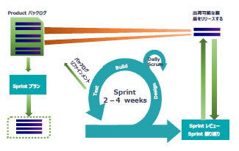
マイクロサービス構築（1/2）
概要
オンプレミスで構築された大規模なシステムのクラウドシフトを検討
クラウドサービスとマイクロサービスアーキテクチャの活用を視野に技術調査を実施
技術の特性を理解するために、クラウド上（AWS, Azure , GCP 三つとも）に簡易な「契約・料金管理システム」を構築
FPTの作業範囲
Scrum 方式プロジェクトで対応
各スプリントで要件定義から設計・開発・検証・展開まで対応
お客さまへのスキルトランスファーを実施
技術
AWS ,Google Cloud Platform, Azure
Microservices, CICD, Kubernetes
Jenkins X , Kong API, Helm
効果
お客様はマイクロサービス、Scrum開発及びクラウドサービス（AWS、GCP、Azure)の特性を深く理解
今後、現行システム再構築の実現性を見極めるため、現行システムのアセスメントを検討

Slide 19
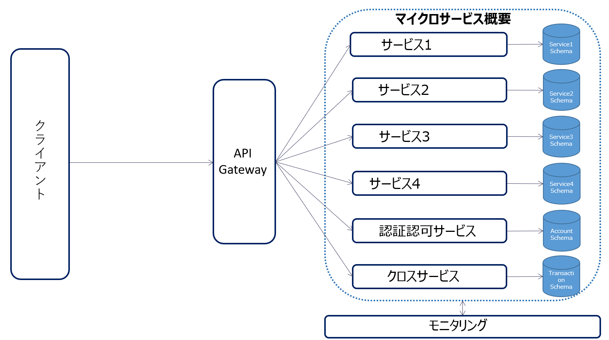
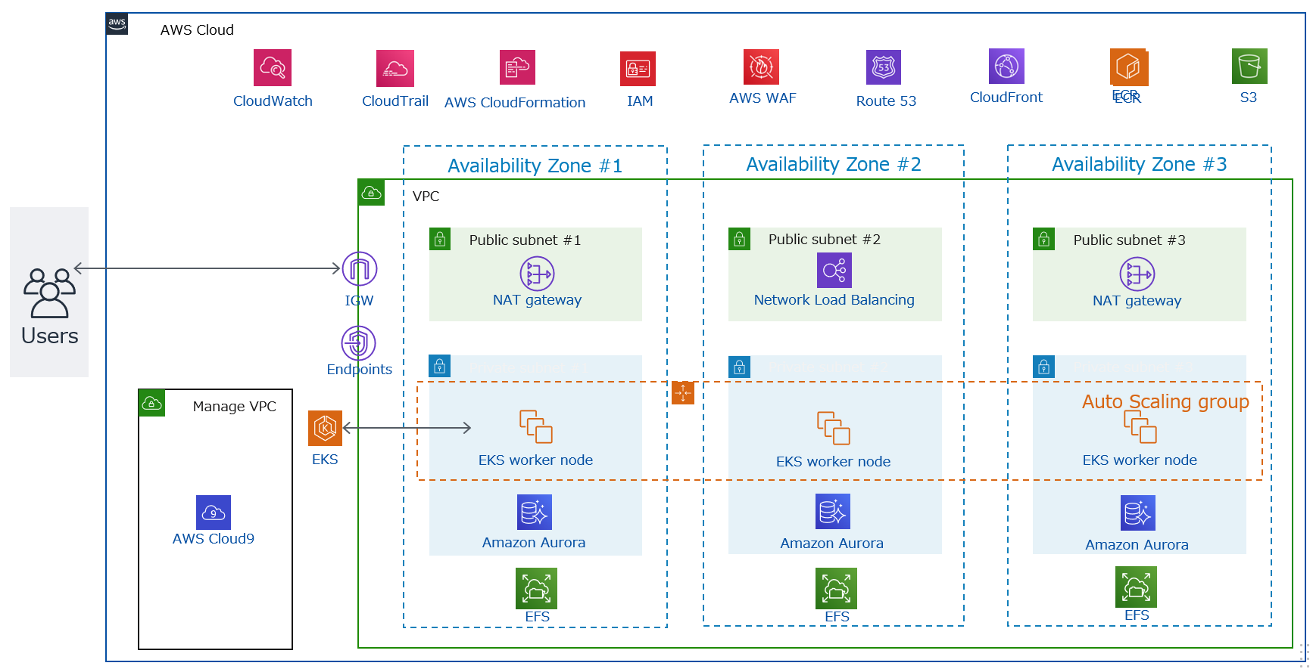
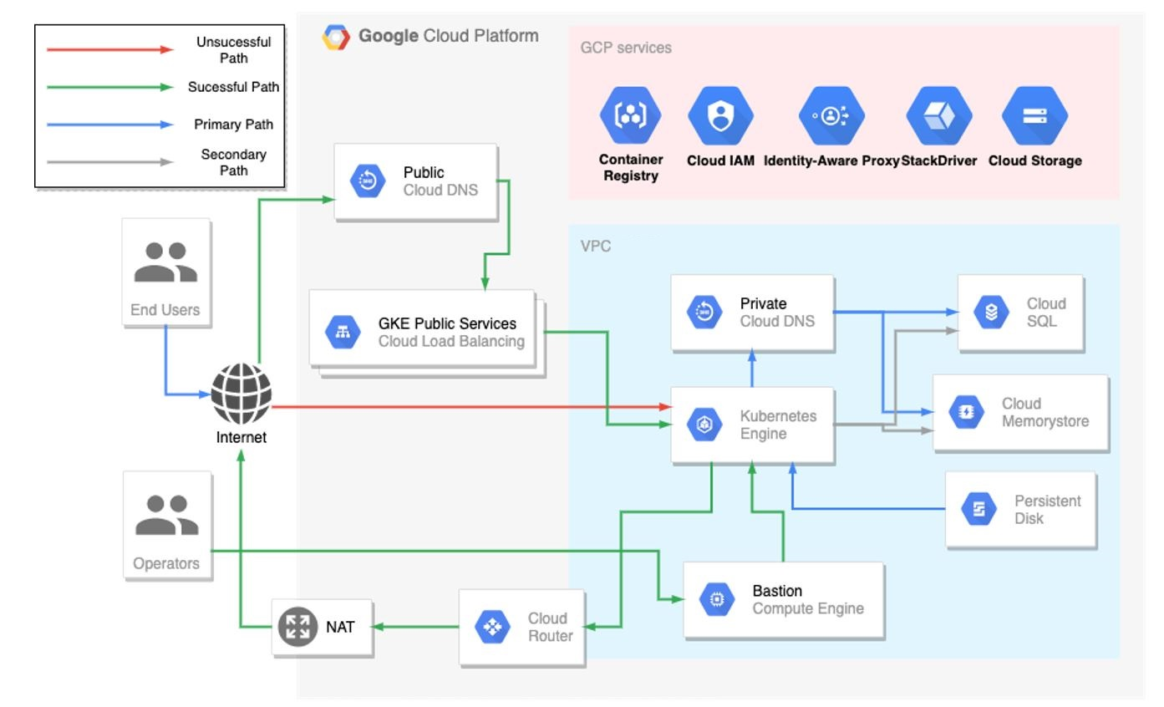
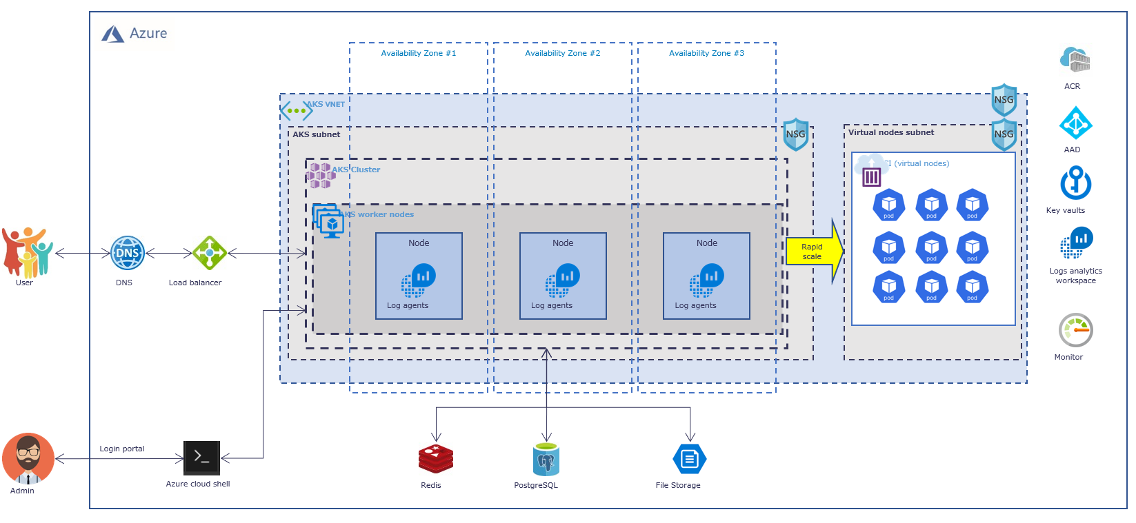
マイクロサービス構築（2/2）
サービス構成
AWS上構成
Google cloud上構成
Azure上構成

Slide 20
Google Cloud 上システム構築（1/2）
概要
オンプレミスで構築されたな案件管理システムをGoogle Cloudへシフト
多量のプロジェクトの資料管理、ソースコード管理、リリース申請・承認ワークフローを対応するシステム
システム開発時のフレームワークはサポート終了したので、旧フレームワーク脱は最優先する
FPTの作業範囲
Agileでプロジェクトで対応
各スプリントで要件定義（業務要件と非機能要件）からソリューション提案
Google Cloud でインフラとアプリケーションの設計・開発・検証・展開・運用まで対応
技術
GCE, Cloud Storage, Cloud SQL、Load Balancer , Network
マルチプロジェクト管理、CICD対応
効果
10ヶ月でGoogle Cloud上の新システムを構築する
旧フレームワーク脱は実現でき、お客様の課題も徐々に解決し、お客様は満足された
他システム（大規模）のGoogle Cloudへシフト案件を実施し続ける

Slide 21














Google Cloud 上システム構築（2/2）
システム構成
On-Premises
Hub
Dev
Operating
Staging
Production
Router
Partner Interconnect
Cloud Router
Storage Cloud Storage
IAM
User
Cloud Load Balancing
FrontEnd Compute Engine
BackendEnd Compute Engine
InstanceGroup
InstanceGroup
DataBase Cloud SQL
Cloud Monitoring
Management
Server
CICD
Cloud Load Balancing
Jenkins Compute Engine
Stubserver Compute Engine
UITestserver Compute Engine
Cloud Trace
InstanceGroup
Developer
Cloud Load Balancing
Git Compute Engine
DataBase Cloud SQL
Cloud Logging
InstanceGroup
Operator
ElasticSearch Compute Engine
Artifact Registry
Storage Cloud Storage
Bastion Compute Engine

Slide 22




















AWS共通基盤構築（1/3）
顧客のターゲット
今後、AWS上に多くのシステムを構築予定。
構築に先立ってAWS上のシステムを統合監視する共通基盤を構築。既存のデータセンターとのデータ連携、ジョブ管理の実行。また、新規システムをAWS上で開発する際、自動的に共通基盤と連携する環境の提供。
FPTの作業範囲
AWS共通基盤の要件定義から設計・開発・検証・展開まで対応
技術
EC2, S3, CloudWatch, SNS, SQS, Lambda, AD Services
ELK Stack, AWS Cognito
効果
AWS上の構築から監視までを共通化することによる管理・運用業務の効率化。
システムC
システムD
システムA
システムB
AWS 共通基盤
NTP
HULFT
DNS
オンプレミスDC
Notes:
AWS共通基盤基盤の事例についてご紹介させていただきます。
お客様はこれから新規システムはAWS上で構築する方針です。
それらのシステムを統合監視、異常があれば、オンプレミスDCへ通知する機能
また、オンプレミス上の既存システムとデータ連携する機能など
を持つ共通基盤を構築します。
また共通基盤で複数のAWSアカウントのシステムを管理する（一つシステムは一つアカウントで、）
FPTは要件定義から参加し、共通基盤の設計・構築いたしました。

Slide 23
AWS共通基盤構築（2/3）
主な機能は以下の通りです
機能名
内容
ログ収集・蓄積
CloudWatch AgentによるAWSリソース（EC2、RDSなど）とアプリケーションのログを収集・蓄積
監視ダッシュボード
各システムの課金状況監視、通知されたログやCPU,メモリ、ディスク状況推移をポータルにて公開
改善やトラブル対応に活用
エラー通知
定義されたエラーレベルにより、オンプレミスDCへ通知する
ジョブ管理
各VPCへA-AUTO導入し、ジョブ実行状況の確認管理機能を共通基盤に構築
DNS＆NTP
AWSのリソースとオンプレミスDCからのリソース間で名前解決と時刻同期
データ連携
オンプレミスDCとAWS上各システム間のデータ連携（HULFT利用）
自動化運用
新規リーソス（EC2,RDS）作成を自動化
Notes:
主な機能はこのようです。
監視：リソース（サーバ、サービスの状況）
ダッシュボード：ログ、運用、料金
ジョブ管理：A-auto
データ連携：
自動化：
ログ蓄積：

Slide 24
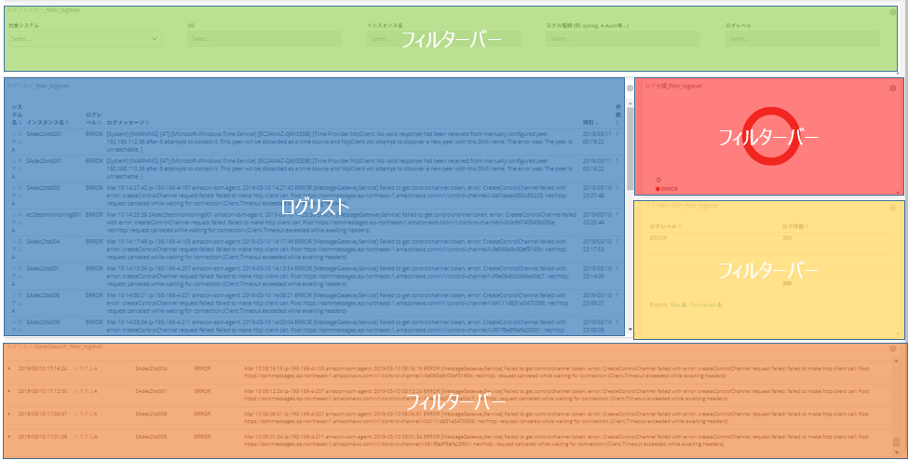
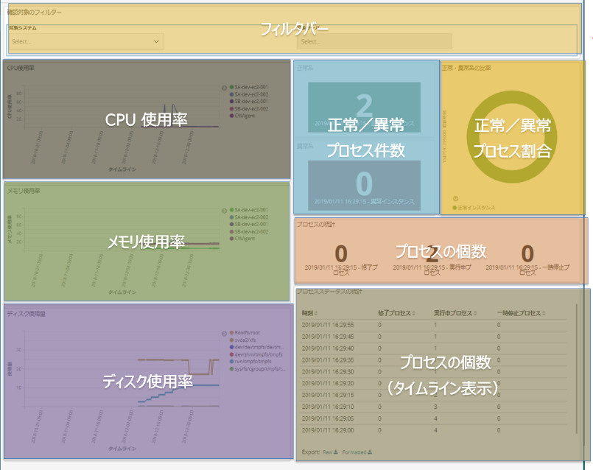
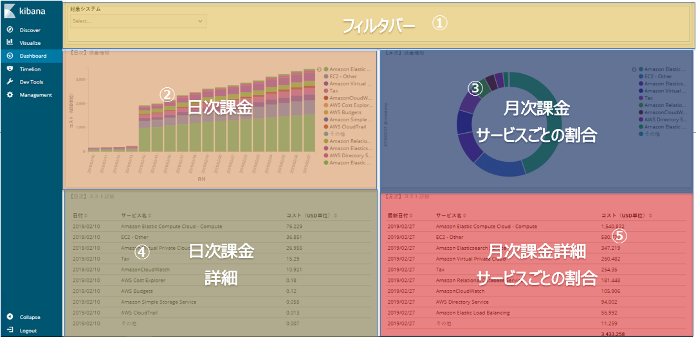
AWS共通基盤構築（3/3）
ダッシュボードイメージ
アラート画面
リソース監視
課金管理
収集されたエラーログ、
重大度(severity)分類
サービスごとの利用状況
サービスごとの月次/日次課金状況
Notes:
このようなダッシュボード画面です
エラーが表示画面：システムは正常に動いているかどうかの確認するため
うらにはエラーがあれば、通知機能機能もあります
サービス稼働状況：サービスごとの使用率・パフォーマンスが表示され、トラブルがあるとき、確認しやすいため
課金情報：システムごとやサービスごとの課金状況を表示され、システムごとのコスト管理やコスト最適化するため

Slide 25
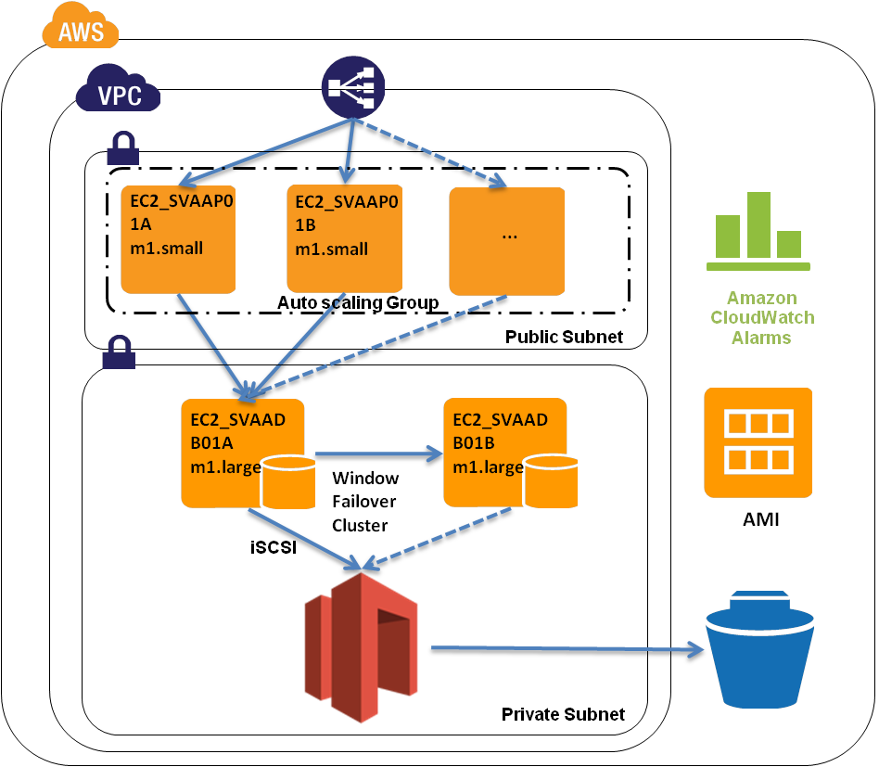
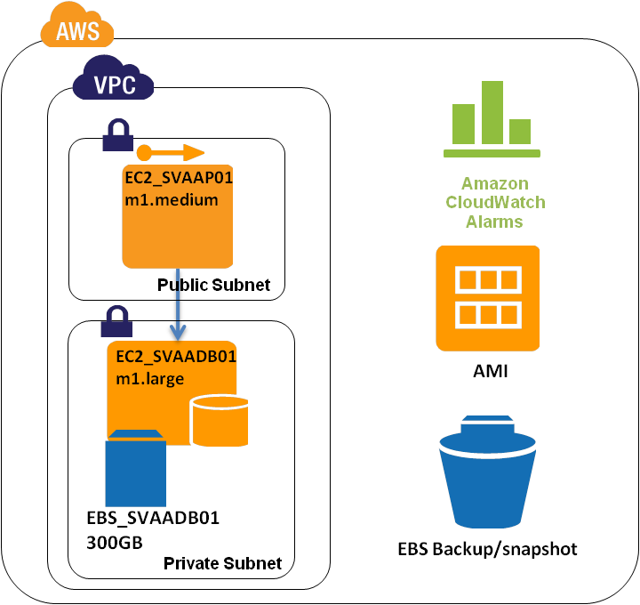
中古車販売会社事例- AWSへ移行
１７０サーバの自動車取引システムをオンプレミスデータセンターからAWSに移行
■目標
車両の小売事業での競合力を強化する
接近性、可用性、拡張性を高める
インフラストラクチャーコストを削減する
超高速に成長しているビジネスに適応する
■スコープ
アプリケーション、データベース（SQL Server、Oracle)、データストレージサーバーシステムのクラウド移行ソリューションを計画して設計する
AWS環境や顧客のDCとAWSクラウド間の接続を実装する。SQLサーバー2008でフェールオーバー クラスタリングを実装する
アプリケーションとデータをAWSに移行する
サーバー：170
アプリケーション& システム：68
■技術
EC2、オートスケール、ロードバランシング、EBS、Storage Gateway
SQL Server、Oracle Database Server
■成果
高速なビジネス成長に適応するように標準化されたインフラストラクチャーを実装する
インフラストラクチャー・運用・維持コストを節約し、毎年120万ドルから80万ドルに削減

Slide 26


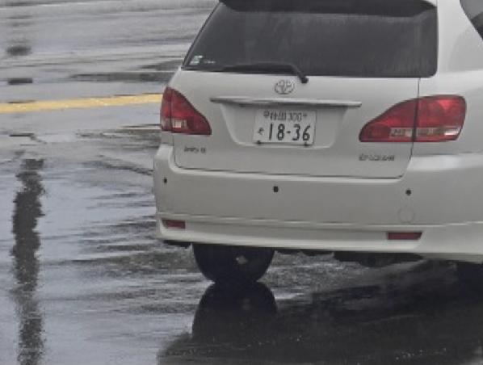
中古車販売会社事例ーAWS開発
高速電話連携システム
顧客
顧客の入力
営業マン
性別：男性
年齢：30才
要求：週末のドライブ
スポーツカーを探しています
電話：○○
フォームを営業マンに直接に送り
電話で自動的につながるようにする
電話でアポとり、
詳細な希望をヒアリング
ナンバープレート自動認識
２
３
トランザクションが終わるまでに、何回来店する必要があるかを知りたい
マーケティング調査するために来店する客数を知りたい
営業マンは、お客さんが来店するときに、トランザクションの進捗すぐおさらいできるようにしたい
品川 111
あ 1111
品川 111
あ 1111
１
ナンバープレート範囲の特定
文字範囲データの特定
実際の画像
４
５
さまざまなカメラ観点や気象条件において、堅牢かつ高度なパフォーマンス
平均精度は約95％
文字データの特定
品川 111
あ 1111
品川111あ1111
文字列としてのアウトプット
Notes:
Nhập form, nhập số đt thì sẽ tự động nối đt với sales man sẽ call khách ngay
Khách vào thì biết ngay là khách vào là ai để tiếp khách cho smooth -> lấy lại data lần trước
-> Biết lượng khách đến

Slide 27

業務用会員管理システム構築（1/2)
概要
デジタル技術の活用に向けた営業プロセス改革・システム環境の整備の検討
既存システムと連携する業務用のお客様向けの会員管理システムを新規に構築
会員サイト上の活動によりマーケティングを自動化する検討
FPTの作業範囲
要件分析よりAWS上マイクロサービスアーキテクチャ構築を提案
業務要件定義
クラウド上の運用・セキュリティ要件を満たすアーキテクチ提案・設計
開発・検証・展開・運用まで対応する
技術
Reactjs、Java、spring boot
AWS Kubernetes services、AWS Lambda
CloudFomation, CodeComit , CodePipeline
効果
運用・セキュリティ要件を満たす会員管理システム構築が完了しました
本番稼働開始し、運用も対応しております
機能追加・機能更新のステップに進みました
Copyright FPT Japan Holdings 2020
27

Slide 28


業務用会員管理システム構築 (2/3)
Direct Connect
VPCピアリング
AWS上のマルチアカウント（開発環境、検証環境、本番環境）を統合管理するため、管理用のアカウントを構築しました。
今後、AWS上で新規構築システムも統合に管理できる
AWS Cloud- Management
お客様
オンプレミス環境
IAMユーザ管理
ログ集約
エラー 通知
CICDパイプライン
セキュリティ対応
データ連携
AWS Cloud - dev
AWS Cloud - test
AWS Cloud - prd
Website-VPC
Website-VPC
Website-VPC
○○〇-VPC
○○〇-VPC
○○〇-VPC

Slide 29














業務用会員管理システム構築 (3/3)
アプリケーション展開のアーキテクチャ概要は以下に示します。
バックエンド
ストレージ
お客様
オンプレミス環境
フロントエンド
EKS Cluster
Pod
Amazon RDS
PostgreSQL
K8s service
外部連携
Internet
Amazon
Route 53
Amazon
CloudFront
Amazon
API Gateway
Pod
Files
NLB
Pod
Amazon
S3
Direct
Connect
Amazon S3
Pod
Users
システムA
Amazon
Cognito
Amazon
CloudWatch
Amazon
SNS
Amazon
SQS
システムB

Slide 30




















AWS上データプラットフォーム構築
背景：
FPTの作業範囲：
30の高齢者センターを運営
高齢者の行動を把握するため、様々なセンサーとカメラを設置
一つのセンサーで、1日につき多くのデータ（2GB）が生成され、生成したデータを３年間保存
オンプレミスの既存システムの処理が遅く、運用コストもかかる
→新規システムを構築する必要がある
要件及びお客様の設計を確認し、新しい設計を提案
AWS上のネイティブサービスで新システムを構築
既存データを移行して本番稼働、運用を実施
効果：
新システムで業務パフォーマンス向上（×300 に至ることもある）
クラウドネイティブシステムで運用が容易になる
センター
AWS クラウド
クライアント
Camera
Gateway
Landing zone
Data transform
Data lake
Glue
Athena
Tableau
server
Data Analyst
sensor
Postgre SQL
Lambda
API Gateway
Management & Monitoring
※センサーは15,000以上
WebApp Users
AWS IAM CloudFormation CloudWatch Elastic Search AWS SNS CloudTrail
Amazon Cognito
30

Slide 31
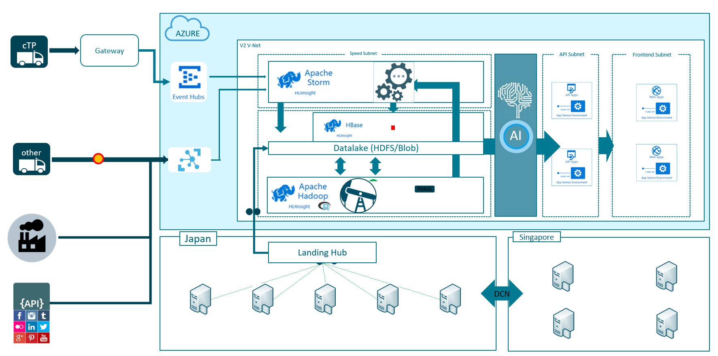
Azure上データプラットフォーム構築（１/２）
クライアントのビジネス課題
システムイメージ
ビッグデータ分析のため（アフターマーケット部品サプライチェーンのビジネス需要）ビッグデータプラットフォームを持っていたが、 低パフォーマンス、高価格などの課題があり、ビジネス拡張に対応できない
FPTのソリューション＆作業
低コストでビジネスを拡大させるために、迅速で拡張可能なアジャイルソリューションを提供。
HDInsight、Hive、Spark、Oozie、Sqoopなどを使用してAzure上で新しいビッグデータプラットフォームの分析・設計・開発
コストを削減するために、自動スケーリングメカニズムの設計と開発を行い、クラスターを自動的に拡大し、縮小
SparkとHiveのクラスターを分離
旧データレイクから新データプラットフォームにデータを移行、旧データ変換スクリプトを合理化
新しいデータパイプラインとレポートを開発
ビジネス効果
コスト削減（50％コスト削減）
業務効率化（レポート作成のスピード30％アップ）
ビジネス・アジリティのアップ（新レポート公開までのリードタイム短縮）
© Copyright by FPT Software Japan Co., Ltd. 2022

Slide 32
Azure上データプラットフォーム構築（２/２）
データパイプライン
入力データ:
営業部の販売データ (csvファイル）
出力:
ダッシュボード(Tableau)に予測されたデータを表示
環境:
Azure HDInsight
ETLツール:
Apache Spark
Apache Hive
Apache Oozie
Landing Hub
Blob
Oozie Workflow
Shell Action
Spark Action
Hive
Sale departments put csv files
Upload csv files to raw folder
Trigger the Shell action
Move csv files from raw folder to staging folder
Read metadata and validate headers and not null columns
Store L1 Tables
Oozie Workflow
Hive
Hive Action
Oozie Workflow
Shell Action
Oozie Workflow
Trigger actions
Store L2 Tables
Run SQL code
Trigger Hive action
Move csv files from staging folder to raw table location
Trigger Shell action
SparkR Action
Forecasting
Hive Action
Hive
Tableau
Run SQL code
Store L3 Tables
Visualize the dashboards
Notes:
Apache Oozie Hadoopジョブを管理するためのサーバーベースのワークフロースケジューリングシステムです。

Slide 33



















自動車向け MaaS プラットフォーム（1/3)
お客様について
サービス提供会社
日本の自動車に関する次世代サービス研究・先行開発企業
顧客のターゲット
オペレーター
自動車向け MaaS プラットフォームの研究・開発
既存のモバイルアプリケーションの追加開発・展開
データ収集・分析プラットフォームの研究
プラットフォームの監視・管理
ユーザ
AWS Cloud
アプリケーション
監視
FPTのソリューションと作業
Agileでお客様と研究テーマごとに要件定義・ソリューション提案・プラットフォーム構築・検証・展開まで対応
データレイク
データ分析
技術
AWS EC2, S3, CloudWatch
AWS Cognito, Lambda, DynamoDB
AWS IoT, AWS Glue, Athena, Quick Sight
効果
外部データ
車載IoTデータ
MaaS プラットフォームに関する研究・開発・展開に対応
ユーザ行動分析を行い、サービス追加などでビジネスを拡大
天気情報 交通情報 イベント

Slide 34

自動車向け MaaS プラットフォーム（2/3)
自動車提供会社
外部データ
AWS Cloud
天気情報 交通情報 イベント
ユーザ管理
車両管理
MaaS プラットフォーム
配車
決済・請求
GPS
画像
加速…
プラットフォーム
提供会社
マイページ
バス予約
システム監視
タクシー予約
レンタカー予約
ユーザ

Slide 35
自動車向け MaaS プラットフォーム（3/3)
Raw layer
Staging layer
Hub layer
データパイプライン
入力データ:
Booking Database
Search log
Sensor data
出力:
ダッシュボード(AWS QuickSight )に分析されたデータを表示
環境:
AWS (PaaS services)
ETLツール:
AWS Glue
Trip Booking Database
AWS Glue Crawler
AWS Glue Data Catalog
AWS Glue job
Read data metadata
Store data metadata
Validate null data, formatting data
Lambda
AWS S3
Get search logs
Raw data folder
Lambda
AWS Glue job
AWS Glue Crawler
AWS S3
Exporting user info
Combine and enrich data
Read data metadata
Store staging data
Sensor
AWS S3
AWS Glue Crawler
AWS Glue Data Catalog
AWS Athena
Sensor data
Store hub data
Store data metadata
Query data

Slide 36






テレマティクス保険事例 (1/2)
顧客のターゲット
個々のドライバーの実際の運転行動（走行距離、使用道路と使用時間、制限速度の遵守、加速と減速のスムーズさ）に基づいて計算された保険料を提供
ドライバーの行動分析・緊急事態に警告・車両追跡・ドライバーへフィードバック（運転診断、アドバイスなど）
事故サポートセンターとの連携でスピーディーな事故対応（安否確認、直接連絡、自動車保険の事故受付など）
サポート
センター
保険会社
BOMーバックオフィス管理
クライアント
情報管理
データ参照
確認結果
E-call/b-call
情報
FPTのソリューション＆作業
Azure上プラットフォーム
事故受付などのサポート
2015年からAzure上でのプラットフォームの提案・構築
現在まで機能追加対応と運用支援を実施
プラットフォームで、以下の各情報を収集
車の移動距離
車が使用されている期間
車の位置
運転手がどのような道路を走行しているか
ドライバーの速度
ドライバーのブレーキ動作
衝突/事故の前後の速度と方向の移動
事故/衝突時の衝撃力 (事故が発生した場合)
データ収集・蓄積
緊急処理対応処理
E-call/b-call 、イベント 情報
ドライブデータ
GPS
リクエスト
応答
車
ドライブ動画
G Sensor
GPS
ドライブ管理
応答結果
動画再生

Slide 37
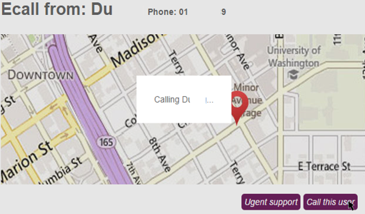
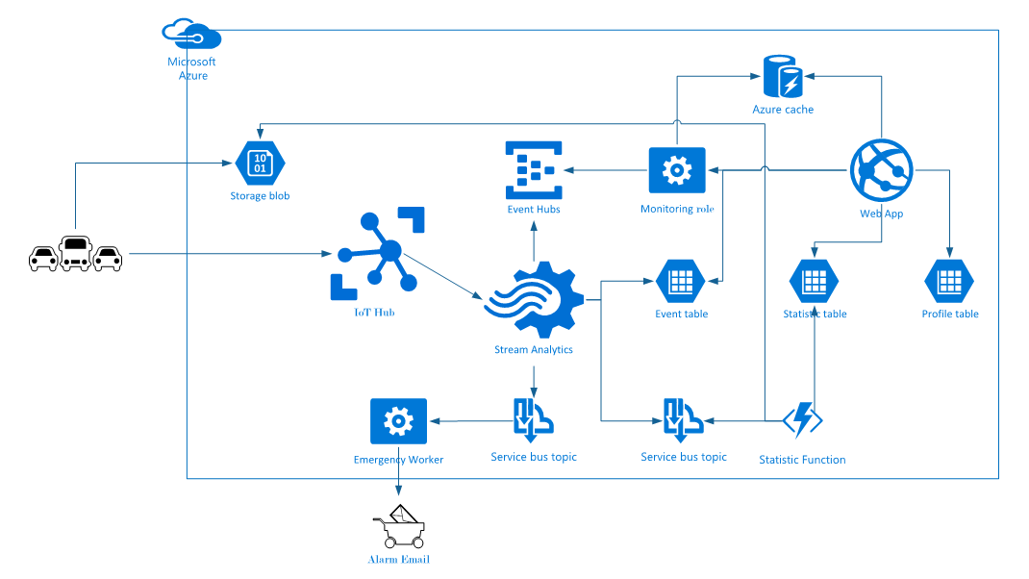
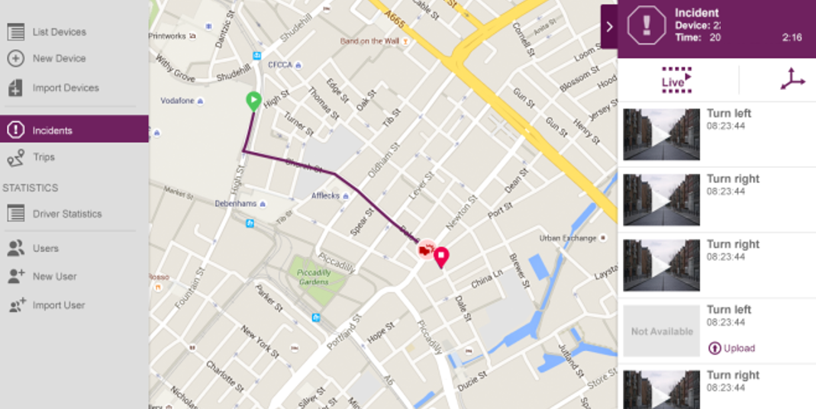
テレマティクス保険事例 (2/2)
システムハイライト
18万台のデバイス対応
1日あたり3000万件のメッセージ処理
1日あたり2000万回のDB操作（CRUD）
アーキテクチャ一部
保険会社のスタッフが各クライアントに関するデバイス、事故、およびトリップ確認
Ecall 対応イメージ
事故詳細情報イメージ

Slide 38

ありがとうございました

